Slide 1
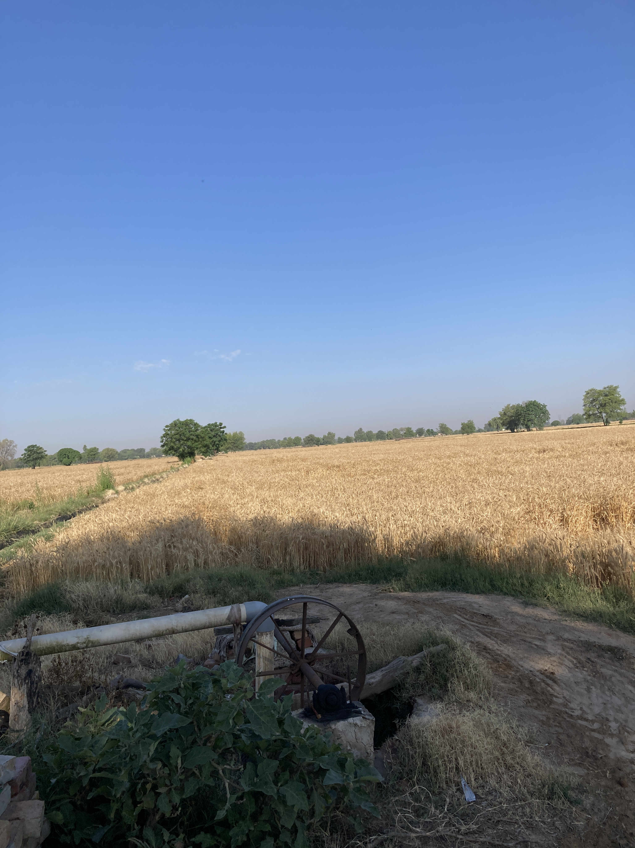
必修上 第二单元 · 劳动光荣 · 第一课时
实用文本阅读（上）
喜看稻菽千重浪 · 袁隆平的科学人生
一篇人物通讯，写一段把饭碗端在自己手里的科学人生。
从1960到1973：14万株稻穗里，长出一株改变世界的不育株。
01

Slide 2
本课目标
本课学习目标
1
2
3
4
语言能力
文化意识
思维品质
学习能力
说出通讯的文体特征（真实·及时·典型），梳理袁隆平科研历程的三个关键节点。
理解袁隆平「尊重事实、勇于创新、心系苍生」的科学精神，感受劳动者的时代担当。
通过筛选关键信息、概括事件要点，培养实用文阅读中的信息提取与整合能力。
掌握「圈关键信息→理事件脉络→析人物精神」的实用文阅读三步法，能迁移运用。
02

Slide 3
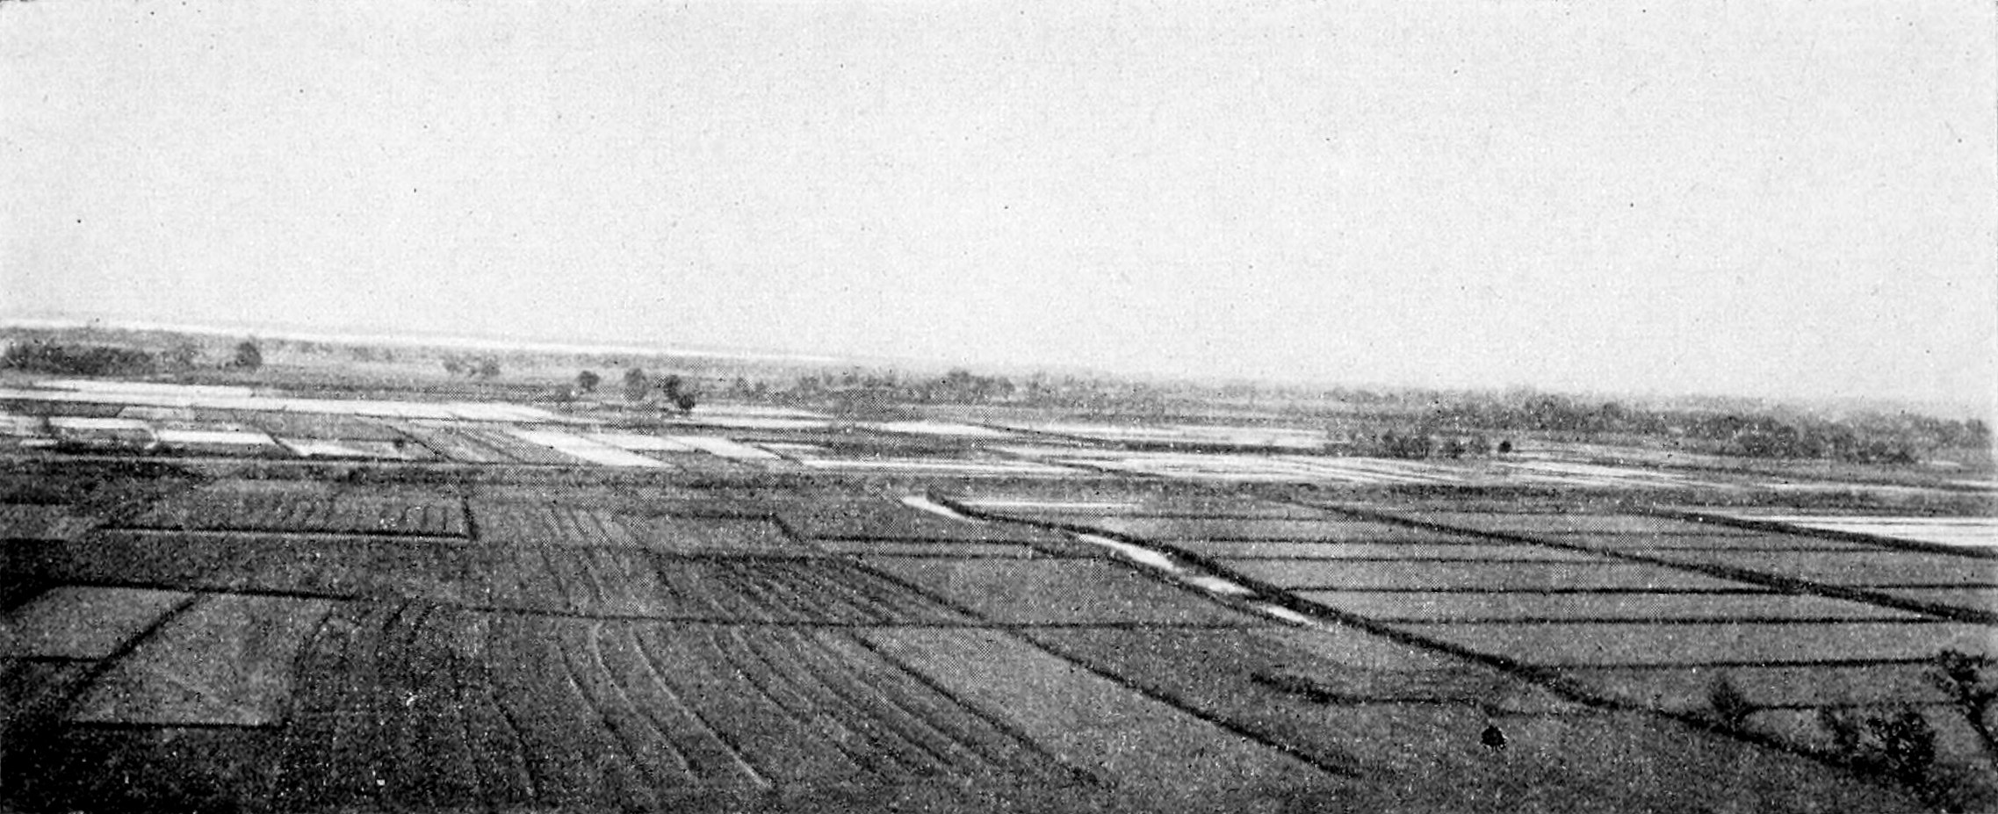
背景 · 权威调研
读什么 · 为什么读
本课属统编版必修上第二单元，学习任务群为「实用性阅读与交流」，人文主题「劳动光荣」。
课文是沈英甲撰写的人物通讯《喜看稻菽千重浪——记首届国家最高科技奖获得者袁隆平》，记录其发现天然雄性不育株、培育三系杂交水稻的科学历程。
通讯以「实践出真知」统领，选取质疑权威学说、田间发现不育株、挑战「自花授粉作物无杂种优势」定论等关键事件，兼具新闻真实与文学感染。
它是实用文阅读的典型范本：既要抓故事情节，也要看文体特征与信息筛选的方法。
图：中国稻田（自由授权，Wikimedia Commons）
权威来源
① 中国工程院官网 cae.cn：1964年观察14万余稻穗发现首株雄性不育株；1973年籼型杂交水稻三系配套成功。
② 21世纪教育网 人物通讯学案：通讯五大特点（真实·客观·时效·形象·议论）；消息与通讯在时效、篇幅、表达上的区别。
03

Slide 4
重点 · 三个支点
通讯特征 · 科研三节点 · 科学精神
① 通讯文体特征
② 科研三节点
③ 科学精神内涵
真实性（基于事实不可虚构）·及时性（新闻时效）·典型性（选取代表事件）·文学性（生动描写）。
1960 发现天然杂交稻 → 1964 找到雄性不育株 → 1973 三系杂交稻成功（14万株寻1株）。
尊重事实（用实践检验理论）·勇于创新（挑战权威定论）·坚韧不拔（数十年田间坚守）。
04

Slide 5
方法 · 四种读法
任务驱动 · 文体比较 · 圈点批注 · 背景支架
任务驱动法
文体比较法
圈点批注法
背景支架法
用「袁隆平科研时间线」任务单驱动信息筛选，从长文中精准取点。
对比一则消息与本文通讯，在比较中看清通讯的文体特征。
文中圈关键信息、旁批事件要点、末尾概括人物精神。
补充1960年代背景，理解「让所有人吃饱」的研究初心。
05

Slide 6
难点 · 怎么破
三处容易卡住的地方
1
通讯与消息的区分
2
「挑战权威」的理解
3
信息的筛选与整合
容易把两者混淆。→ 对比篇幅、描写、人物刻画，明确通讯「长·细·有人物」。
习惯接受结论，缺「质疑—验证」思维。→ 结合袁隆平事例，体会质疑的价值。
易「全部划线」或「什么也不划」。→ 用任务驱动，给出明确的筛选标准。
06

Slide 7
板书精华
《喜看稻菽千重浪》· 阅读主干
通讯 vs 消息
消息——短·简·快；通讯——长·细·有人物（仍须真实）
科研时间线
1960 发现天然杂交稻 → 1964 找到雄性不育株 → 1973 三系成功（14万株→1株）
科学精神
尊重事实 → 质疑权威 → 实践检验（← 初心：让所有人吃饱饭）
实用文三步法
圈关键信息 → 理事件脉络 → 析人物精神（可迁移）
07

Slide 8
作业 · 分层
基础 · 提升 · 拓展
基础 · 必做
提升 · 选做
拓展 · 衔接
完成袁隆平科研时间线（时间|事件|困难|突破），至少3个节点；解释「通讯」文体特征，至少3点。
写150字分析「从14万株到1株看袁隆平的科学精神」：①引原文数据 ②析劳动量 ③点科学精神。
用三步法试读下篇通讯《心有一团火》，关注「科学家」与「普通劳动者」的异同（预习）。
08

Slide 9
单元小结
第一课时 · 收得住
读通讯的三步法
一句话记住
圈关键信息 → 理事件脉络 → 析人物精神。
这套读法可迁移到本单元后续的每一篇通讯。
14万株稻穗里，长出1株不育株——
科学精神不在灵感，在田间一棵一棵的查验；
通讯之美不在虚构，在真实事件的生动书写；
劳动光荣不在口号，在把一件事做到底。
单元主线
劳动光荣，写在稻田、柜台与高原。袁隆平以科学劳动让中国人把饭碗端在自己手里。
下节课：群文比较《心有一团火》《探界者钟扬》。
09

